Slide 1
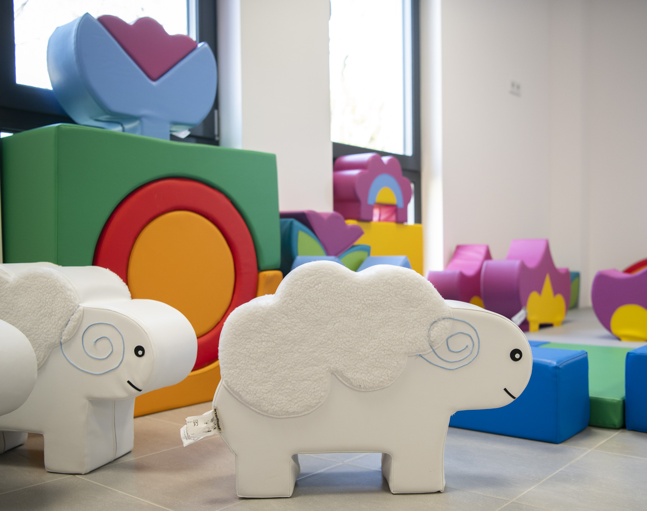

HARMONOGRAM ADAPTACJI
Żłobek nr 67
Ul. Łaguny 1
05-075 warszawa
#WARSZAWADLANAJMŁODSZYCH

Slide 2
Adaptacja wrzesień 2025
PONIEDZIAŁEK | WTOREK | SRODA | CZWARTEK | PIĄTEK | SOBOTA | NIEDZIELA
1 | 2 | 3 | 4 | 5
Z RODZICAMI 10:00- 11:45 | Z RODZICAMI 10:00- 11:45 | Z RODZICAMI 10:00- 11:45 | 10:00-11:45 Dzieci pozostają pod opieką pań opiekunek. |  | X
8 | 9 | 10 | 11 | 12
10:00-11:45 Dzieci pozostają pod opieką pań opiekunek. | 8:00-12:00 Czas pobytu dzieci w żłobku ustalany indywidualnie.
15 | 16 | 17 | 18 | 19
8:00-12:00 Czas pobytu dzieci w żłobku ustalany indywidualnie |  |  |  |  | X
Od wtorku 16 września dzieci mogą już zostać na leżakowanie. Nie wszystkie są jednak na to gotowe. Leżakowanie będzie indywidualnie ustalane dla każdego dziecka.

